Slide 1


Slide 2
Boas Práticas em CSS
Como Escrever um Código Limpo e Eficiente
CSS (Cascading Style Sheets) é uma linguagem poderosa para estilizar páginas web, mas, sem boas práticas, pode rapidamente se tornar um pesadelo de manutenção. Neste eBook, vamos explorar boas práticas de CSS com exemplos detalhados e aplicáveis para situações reais.

Slide 3

Organize o CSS com Estrutura Lógica
01

Slide 4
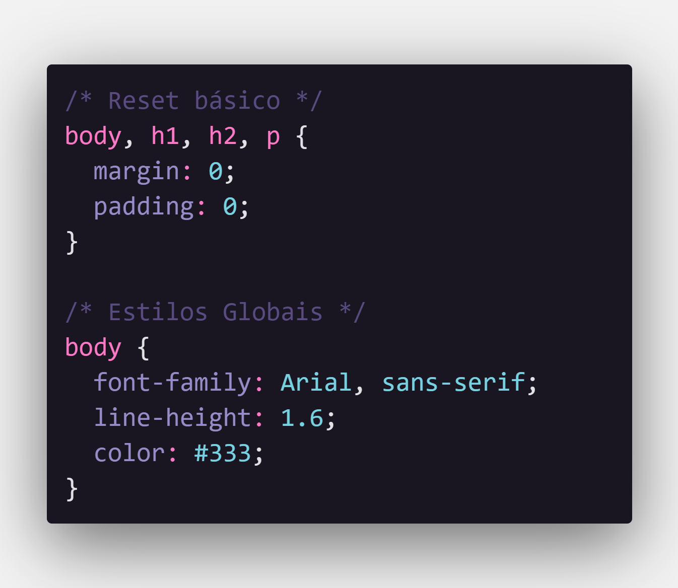
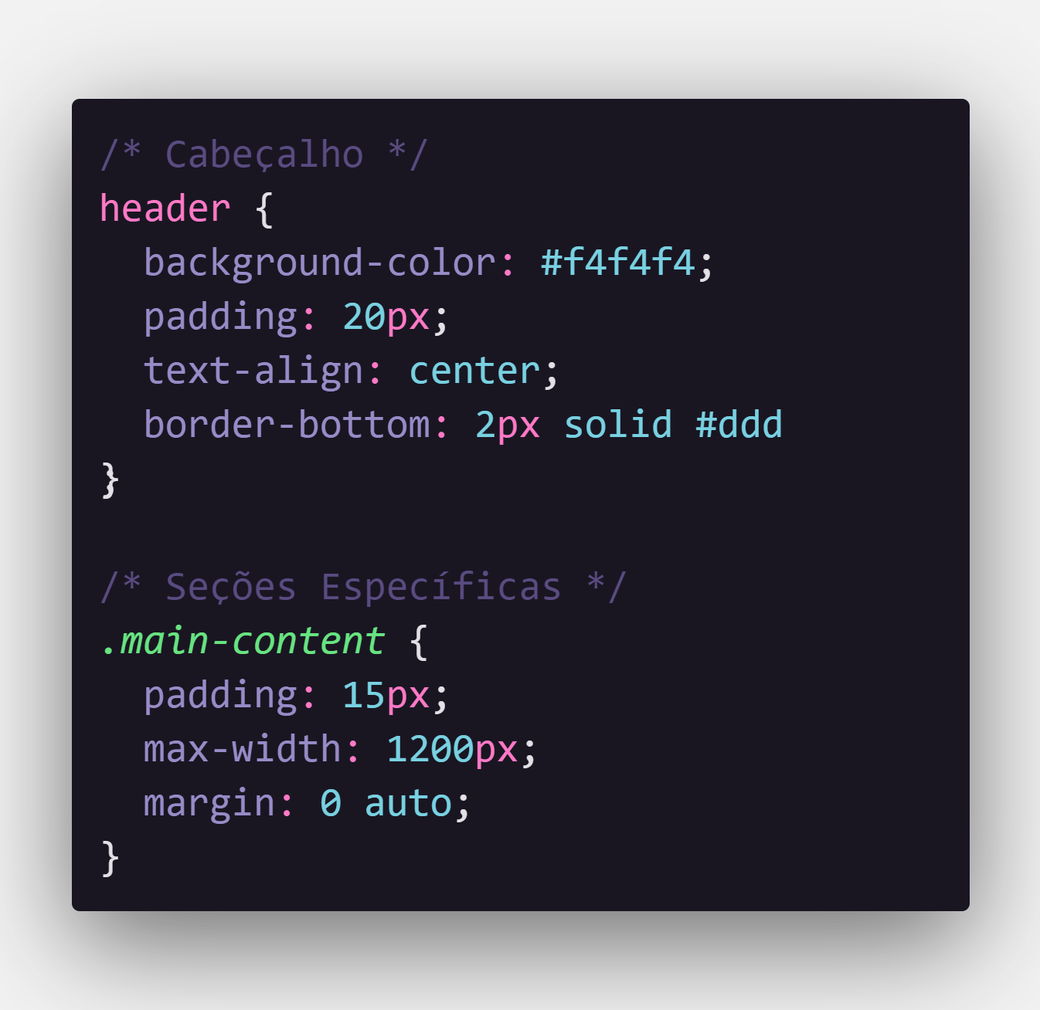

Organize o CSS com Estrutura Lógica
Manter o Código Limpo e Bem Estruturado
Manter o código organizado é essencial para facilitar futuras alterações, melhorar a legibilidade e permitir a colaboração em equipe. Adote uma estrutura que agrupe estilos por seções da página, funcionalidades ou componentes reutilizáveis.
Exemplo:

Slide 5
Use Classes ao Invés de IDs para Estilização
02

Slide 6
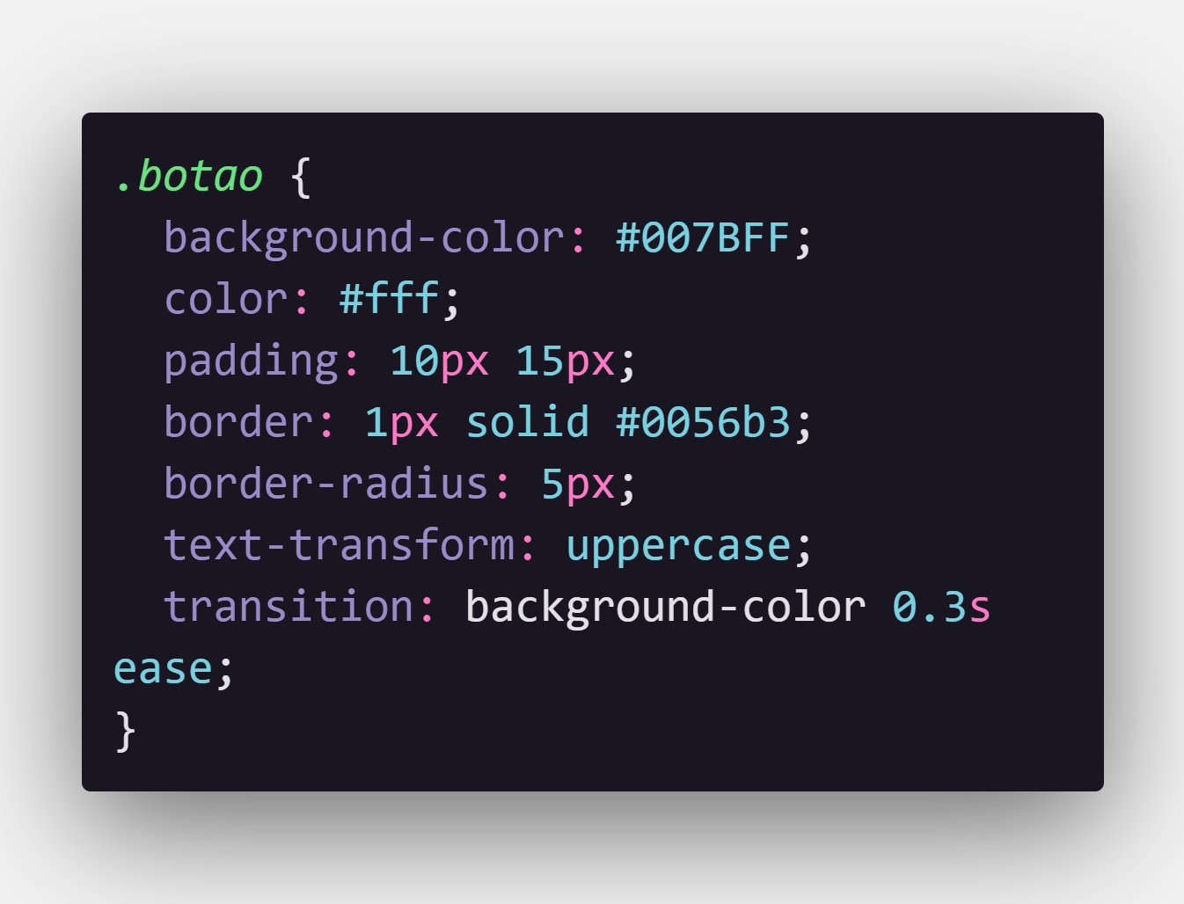
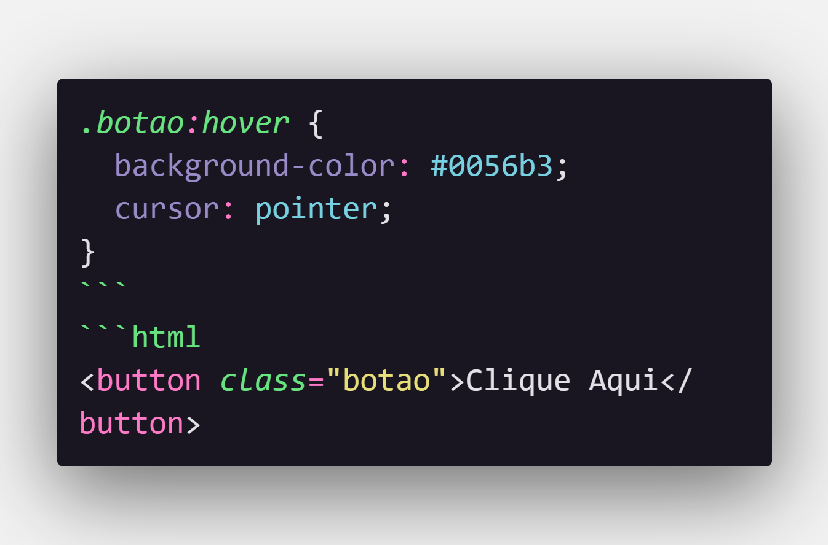
Use Classes ao Invés de IDs para Estilização
Reutilização e Flexibilidade na Estilização
As classes são mais versáteis e promovem a reutilização, enquanto os IDs possuem alta especificidade e podem causar conflitos, especialmente em projetos maiores. Use IDs exclusivamente para identificar elementos únicos em interações com JavaScript.
Exemplo:

Slide 7
Prefira Unidades Relativas
03

Slide 8
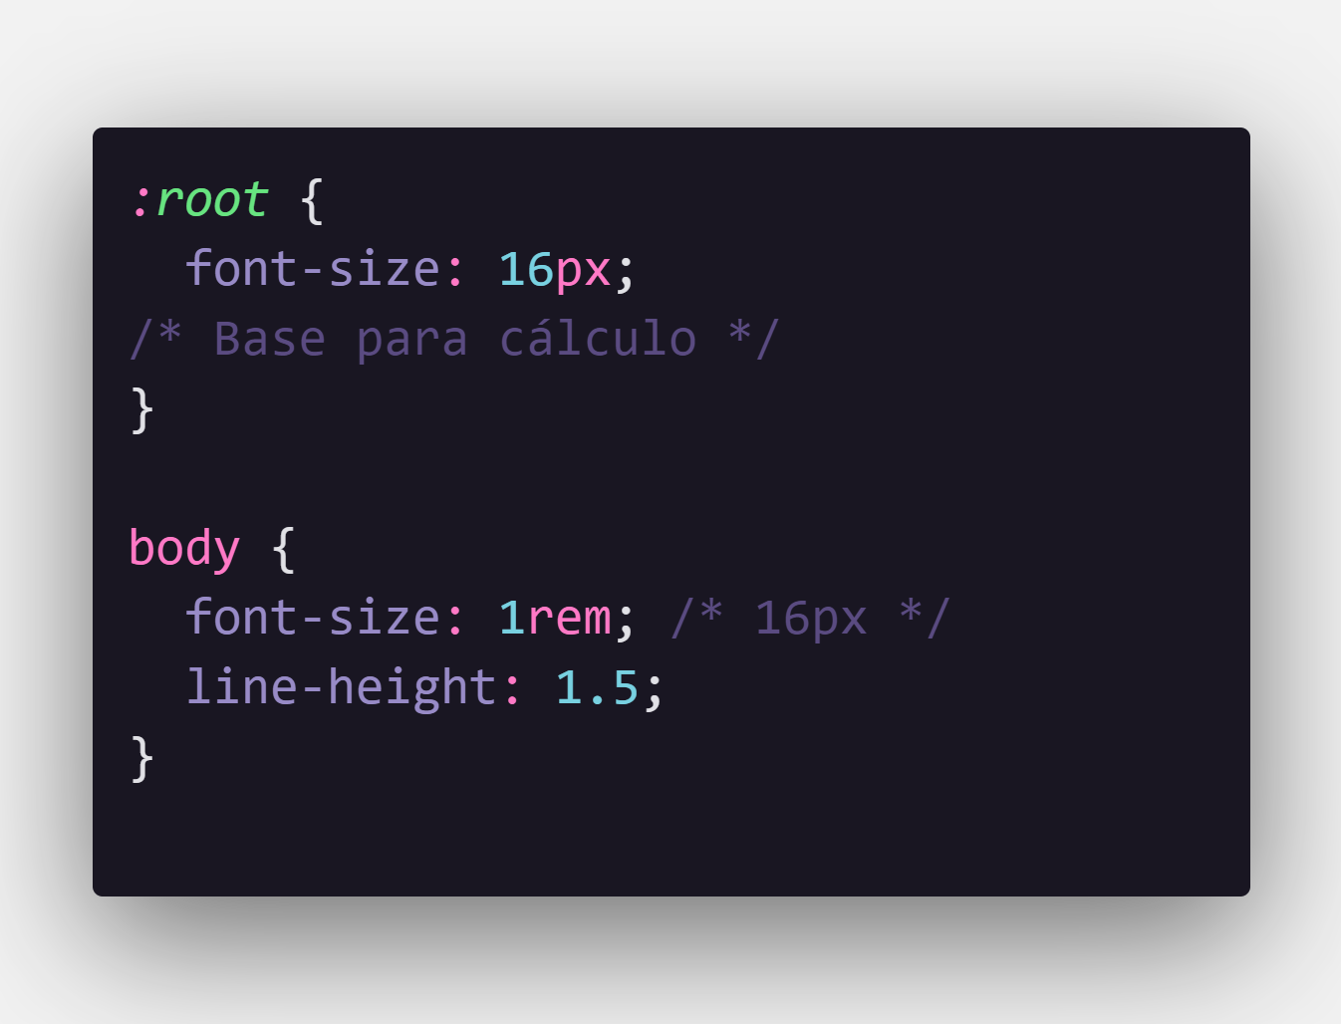
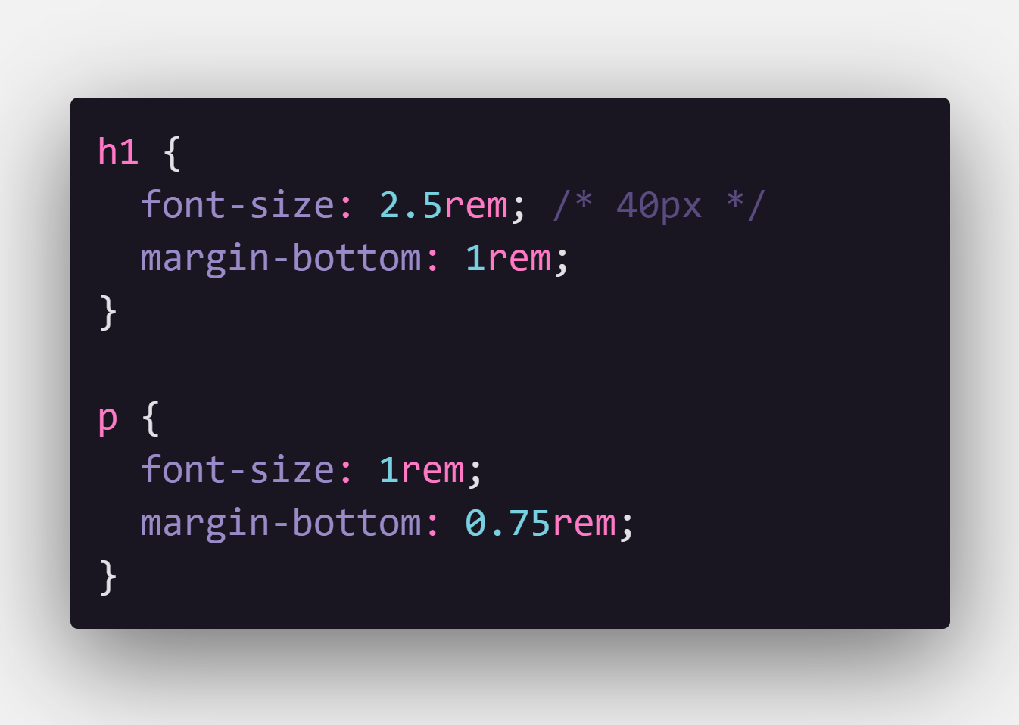
Prefira Unidades Relativas
Flexibilidade e Escalabilidade no Design
Unidades como `em` e `rem` permitem que o layout seja flexível e adaptável a diferentes configurações de usuário e dispositivos. Essas unidades são particularmente úteis para acessibilidade e design responsivo.
Com isso, uma simples mudança no `font-size` do `:root` ajusta toda a escala tipográfica do site.
Exemplo:

Slide 9
Evite Códigos Repetitivos com Variáveis
04

Slide 10
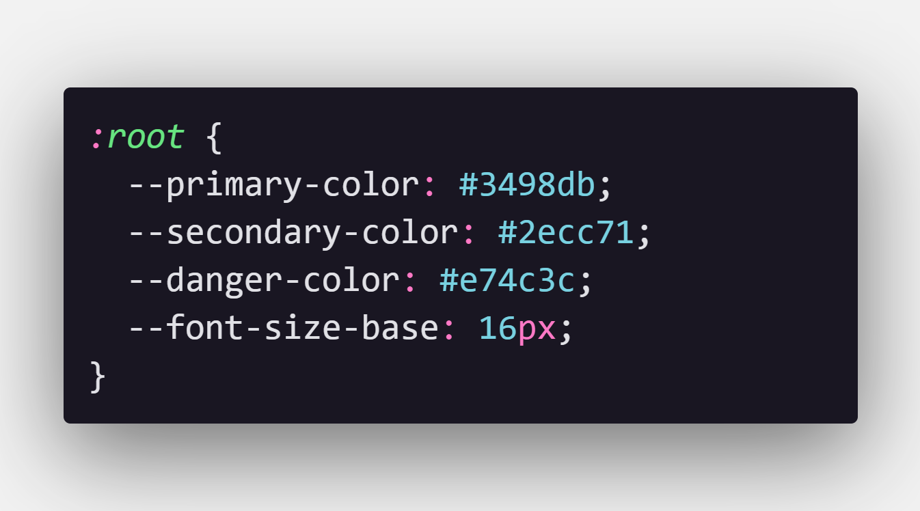
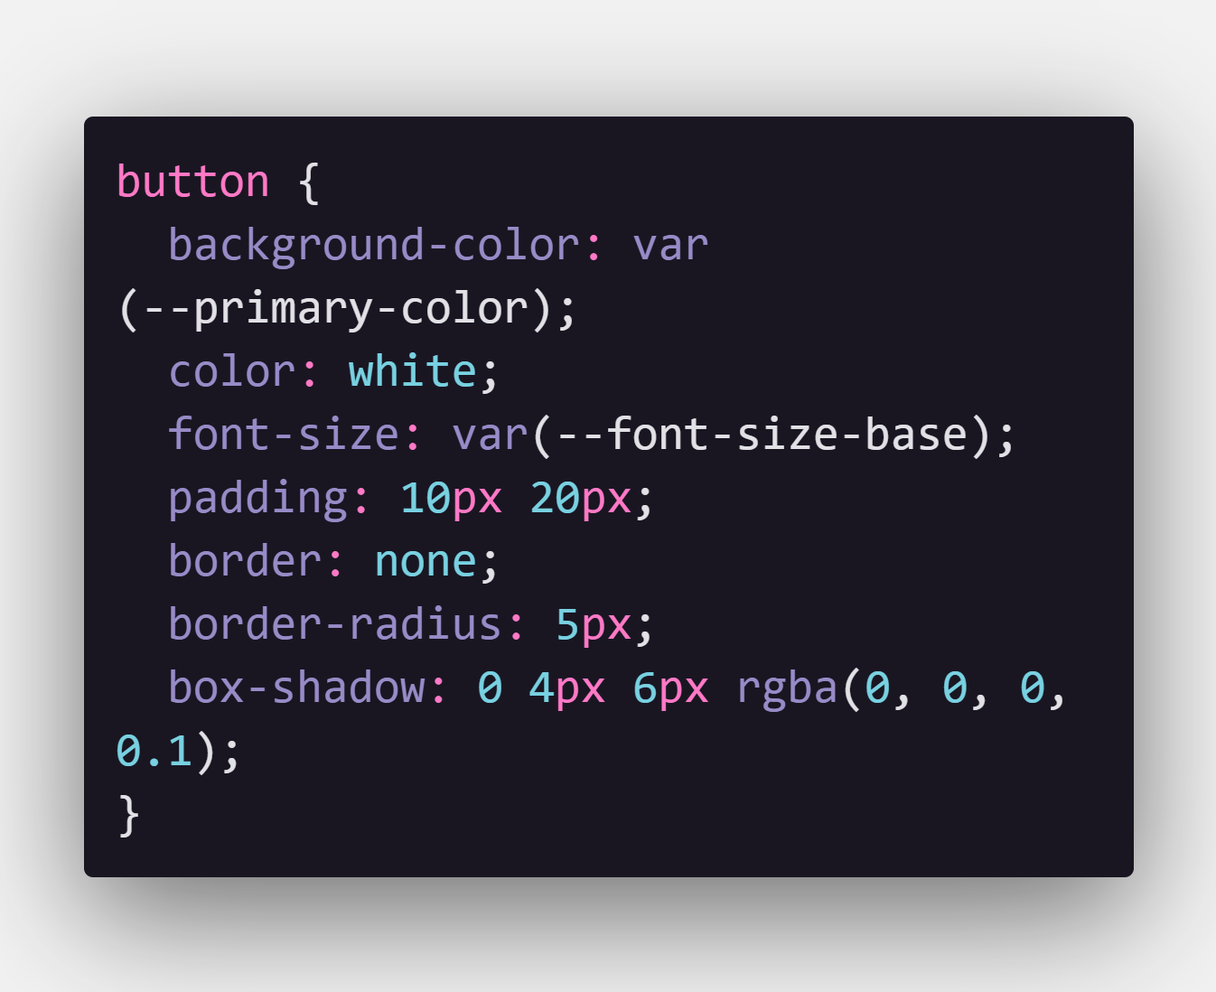
Evite Códigos Repetitivos com Variáveis
Centralize Valores e Simplifique Atualizações
A reutilização de valores através de variáveis melhora a consistência e simplifica a manutenção.
Pré-processadores como SASS e recursos modernos de CSS (como Custom Properties) tornam essa prática mais acessível.
Exemplo:

Slide 11
Sempre Pense em Mobile First
05

Slide 12
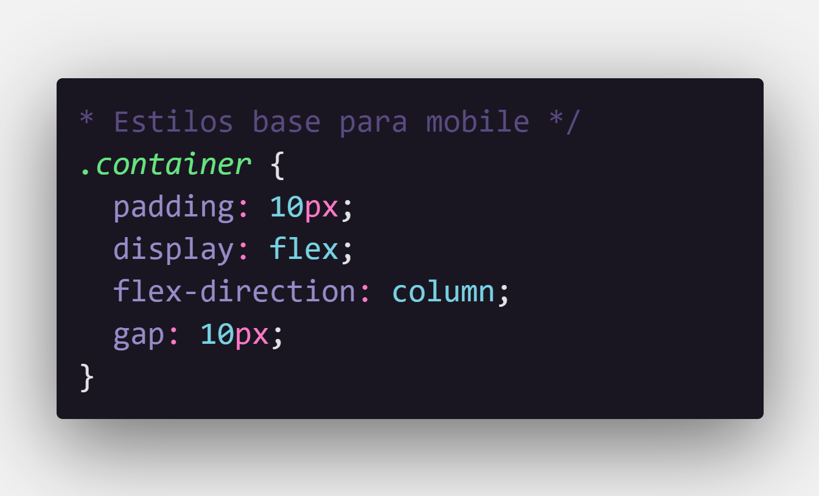
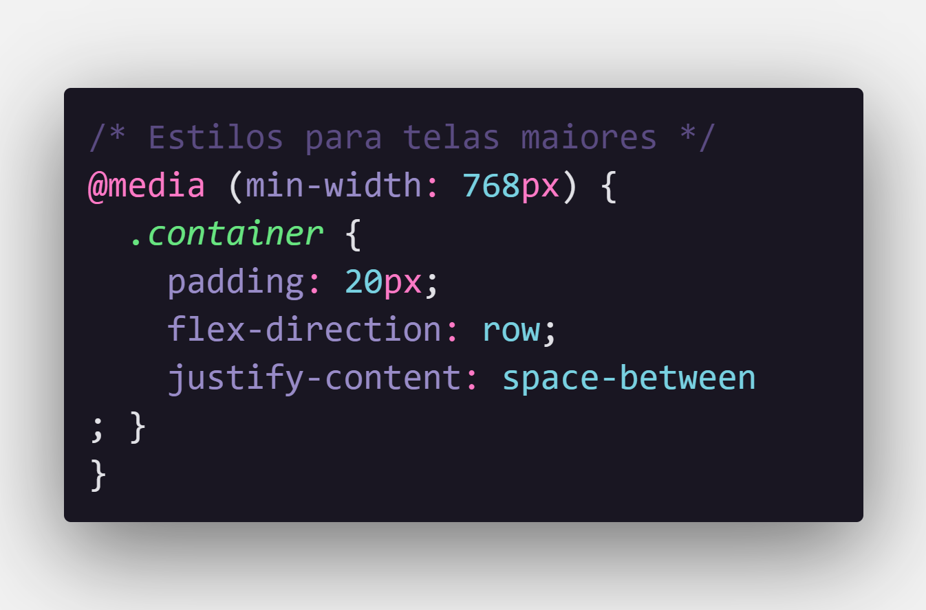
Sempre Pense em Mobile First
Construa para Telas Menores Primeiro
Começar projetando para dispositivos móveis assegura uma base sólida e evita problemas de responsividade no futuro. Use consultas de mídia para adicionar estilos progressivamente para telas maiores.
Isso garante que o layout funcione bem em dispositivos pequenos antes de ser aprimorado para telas maiores
Exemplo:

Slide 13
Comente Seu Código Quando Necessário
06

Slide 14
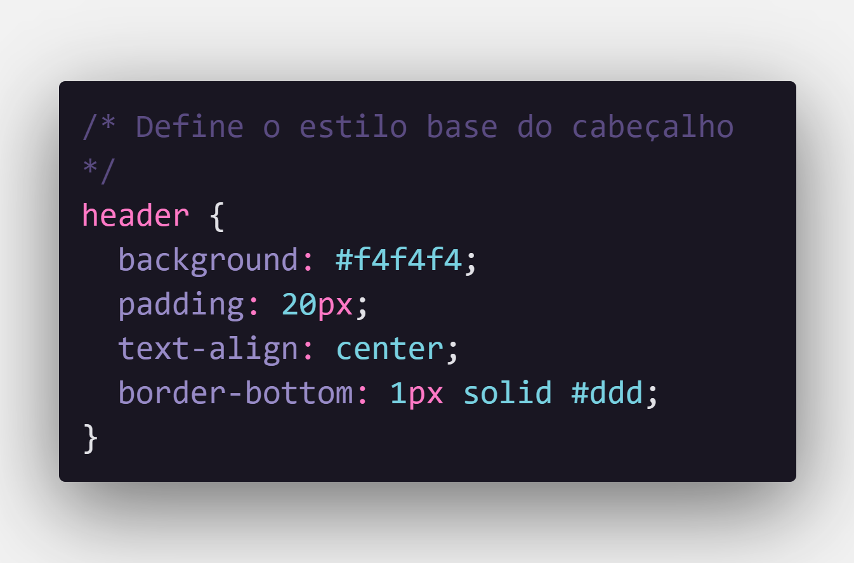
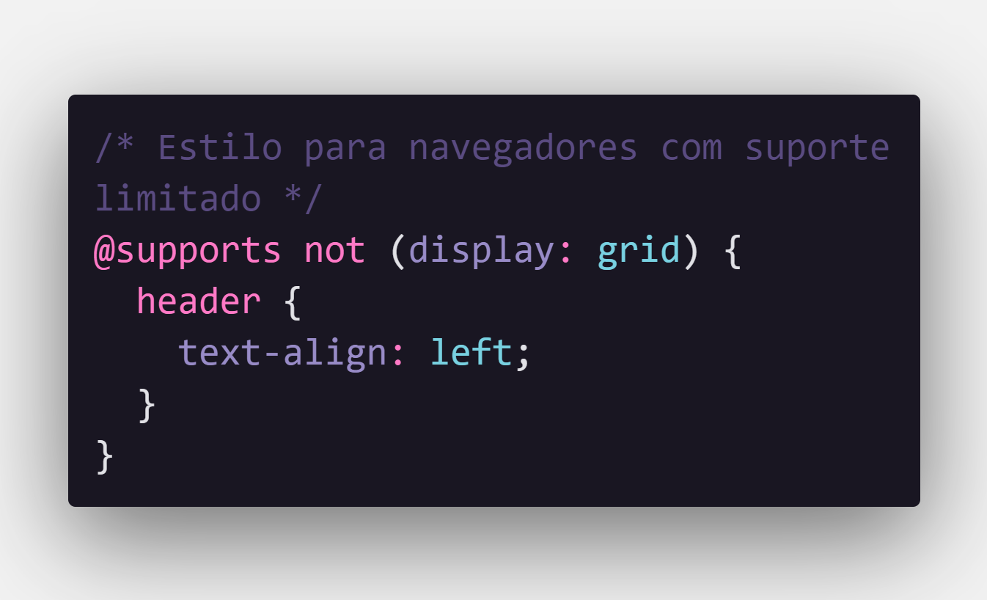
Comente Seu Código Quando Necessário
Documente Decisões e Detalhes Importantes
Comentários são úteis para documentar decisões ou explicar trechos complexos do código. Use-os com moderação e apenas quando realmente forem necessários.
Exemplo:

Slide 15
Minimize a Especificidade Excessiva
07

Slide 16
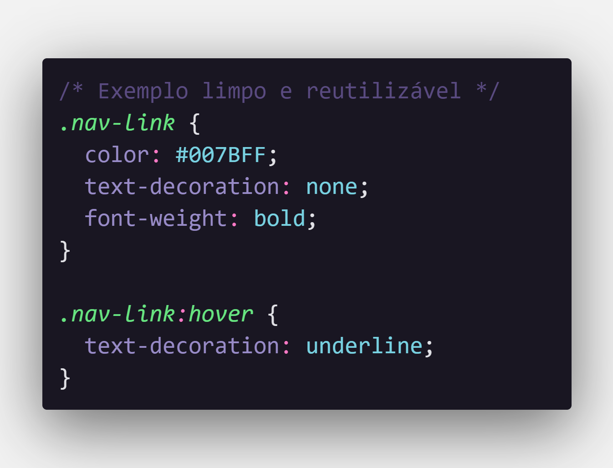
Minimize a Especificidade Excessiva
Reduza Conflitos e Facilite Sobrescritas
Seletores com alta especificidade tornam o código difícil de sobrescrever e menos eficiente. Prefira classes com nomes claros e objetivos.
Este estilo pode ser aplicado a vários elementos sem causar conflitos ou aumentar a complexidade.
Exemplo:

Slide 17
Conclusão
E
Agradecimentos
08

Slide 18

Conclusão
Ao seguir essas boas práticas, você garante um CSS mais limpo, escalável e fácil de manter. Experimente implementar essas dicas em seus projetos e sinta a diferença na organização e na qualidade do código!
Obrigado por ler até aqui
Esse Ebook foi gerado por ia, e diagramado por humano. O passo a passo se encontra no meu Github.
Esse conteúdo foi gerado com fins didáticos, não foi realizada uma validação cuidadosa humana no conteúdo e pode conter erros.
https://github.com/ArturLLopes/Projeto-ChatGPT-Ebook.git
https://www.linkedin.com/in/artur-lages-lopes/

